Slide 1
МИНИСТЕРСТВО ВЫСШЕГО ОБРАЗОВАНИЯ И НАУКИ РОССИЙСКОЙ
ФЕДЕРАЦИИ
ФЕДЕРАЛЬНОЕ ГОСУДАРСТВЕННОЕ БЮДЖЕТНОЕ ОБРАЗОВАТЕЛЬНОЕ УЧРЕЖДЕНИЕ ВЫСШЕГО ОБРАЗОВАНИЯ «ОРЛОВСКИЙ ГОСУДАРСТВЕННЫЙ УНИВЕРСИТЕТ ИМЕНИ И.С. ТУРГЕНЕВА»
Направление 09.04.04 «Программная инженерия», группа 21ПГ
Выпускная квалификационная работа на тему:
«Разработка программного обеспечения подсистемы «Контроль и учет посещаемости и работы студентов на занятиях» для сайта ОГУ им. И.С. Тургенева»
Выполнил студент: Василения И.В.
Руководитель: к.т.н., доцент кафедры
ИСиЦТ,
Ужаринский А.Ю.
Орел 2026

Slide 2
Цель выпускной квалификационной работы: улучшение существующей системы цифровизации процесса заполнения журнала обучения преподавателями ОГУ имени И.С. Тургенева для прекращения использования бумажного носителя.
Задачами, которые необходимо выполнить для достижения поставленной цели, являются:
Провести анализ решаемой проблемы, методов и средств ее решения, сформулировать задачи исследования и требования к разработке.
Провести теоретические исследования и определить спецификации программного обеспечения.
Спроектировать программное обеспечение.
Разработать макет программных компонентов или экспериментального образца программного обеспечения.
Организовать процесс разработки программного обеспечения.

Slide 3
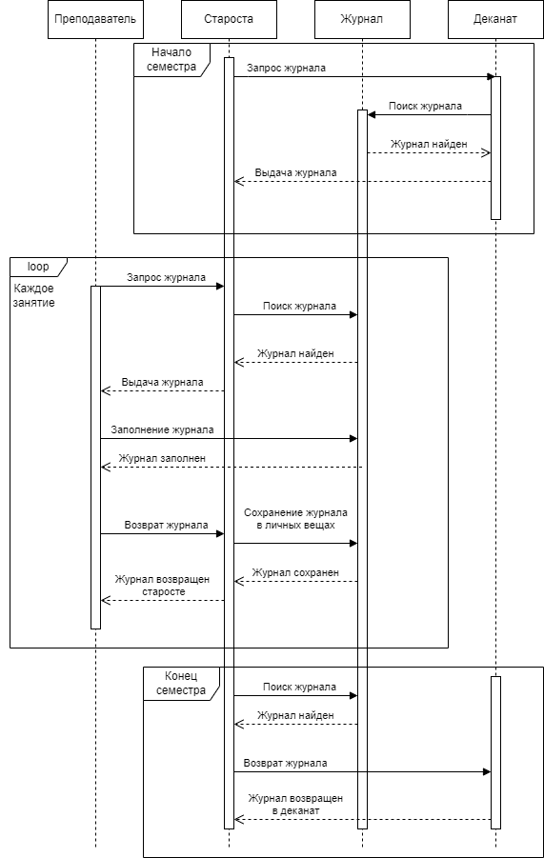
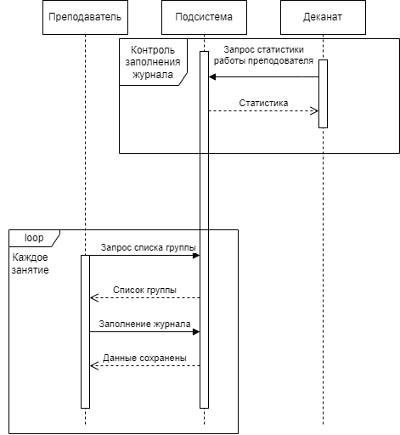
Анализ существующих методов решения поставленной задачи
Рисунок 1 – Ручной сбор статистики
Рисунок 2 – Сбор статистики с использование подсистемы

Slide 4
Сравнение аналогичных решений
Критерии сравнения | Moodle | 1С: Электронный журнал колледжа | Существующая система | Разрабатываемое решение
Проставление отметок о посещении | + | + | + | +
Просмотр отметок студентами | + | + | + | +
Проставление отметок о сдаче работ | - | + | + | +
Добавление комментария к занятию | - | - | + | +
Групповое проставление отметок | - | + | + | +
Автоматический вывод текущего занятия преподавателя | - | - | - | +
Автоматическое формирование списков групп | - | - | + | +
Троичная логика | - | - | - | +
Разделение на подгруппы | - | + | - | +
+ - наличие возможности
– - отсутствие возможности.

Slide 5







Функциональные требования
Доступ через личный кабинет
Защищенный доступ
Логирование изменений в БД
Проставление, изменение, удаление отметок о посещаемости занятий
Добавление, изменение комментария к занятию
Проставление, изменение, удаление оценок о сдаче работ
Просмотр статистики

Slide 6
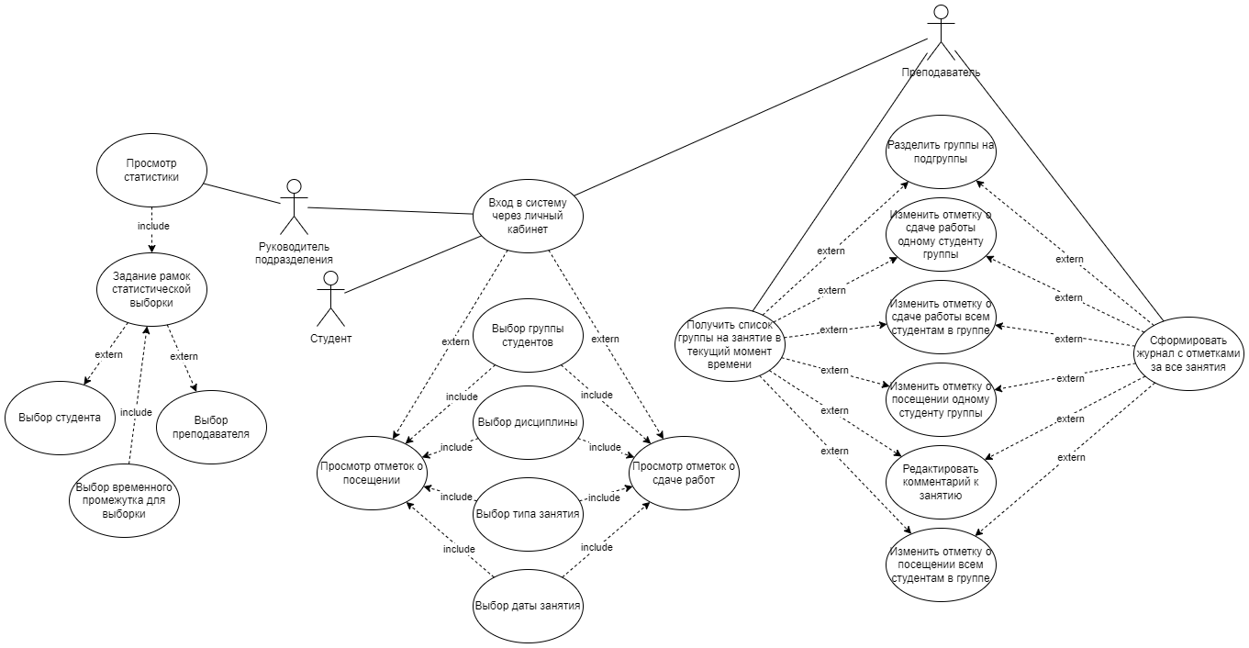
Функциональная модель подсистемы

Slide 7
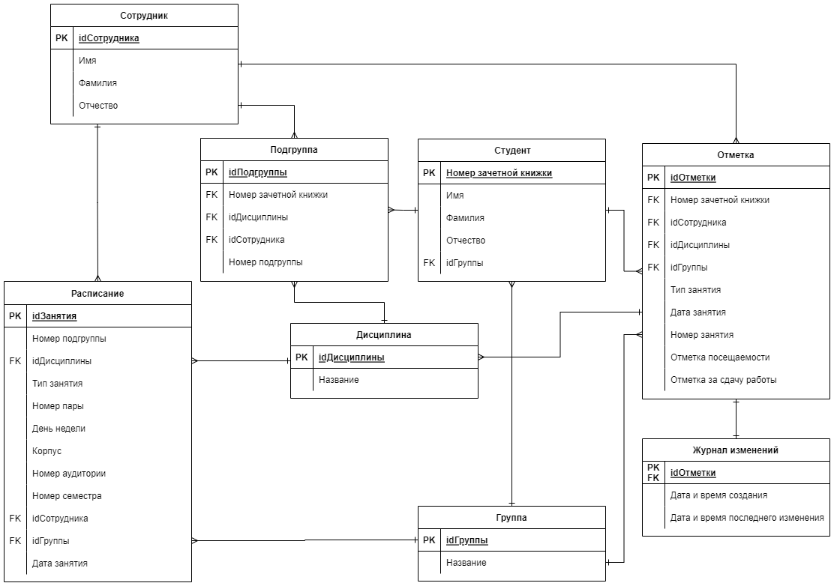
Информационная спецификация подсистемы

Slide 8
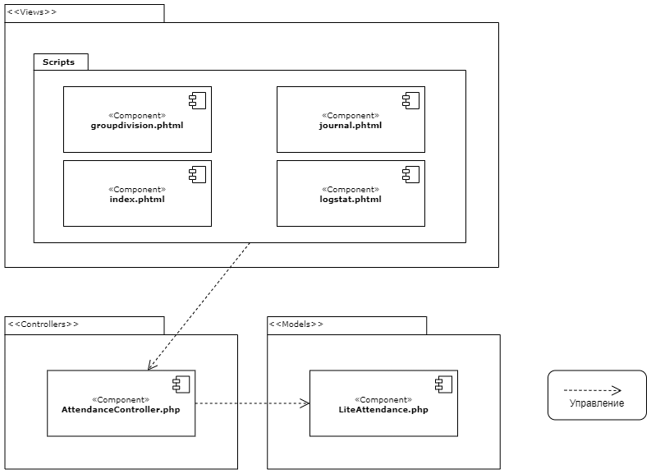
Структура подсистемы

Slide 9
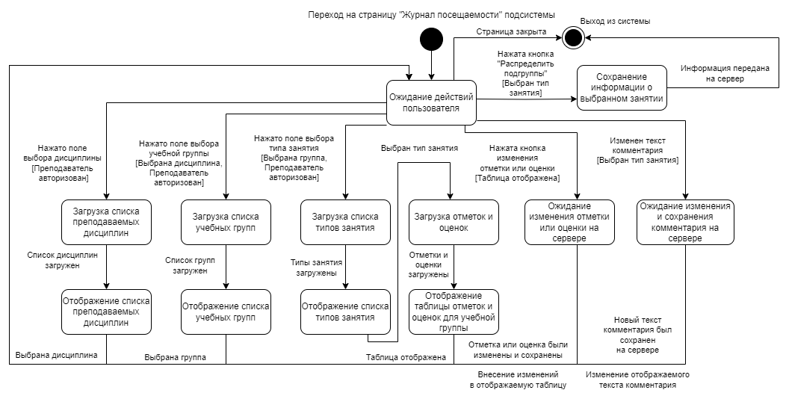
Поведенческая спецификация подсистемы

Slide 10
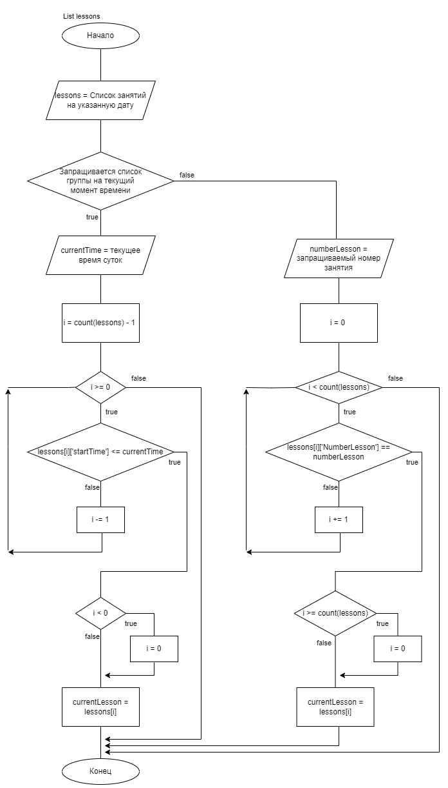
Схема алгоритма поиска нужного занятия на текущий момент времени, либо по указанному номеру

Slide 11
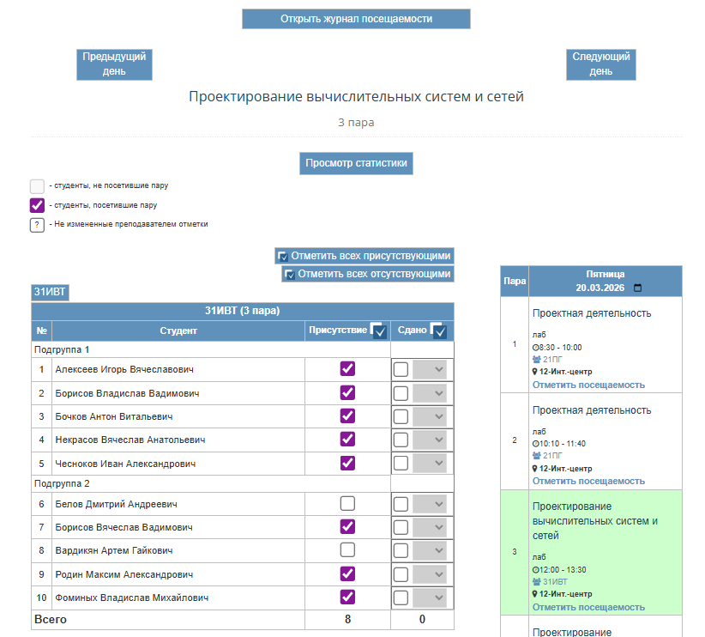
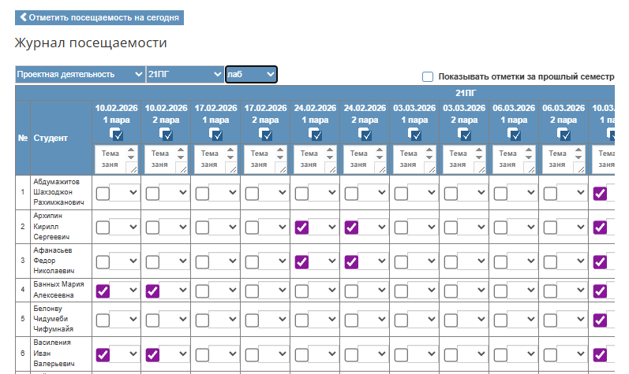
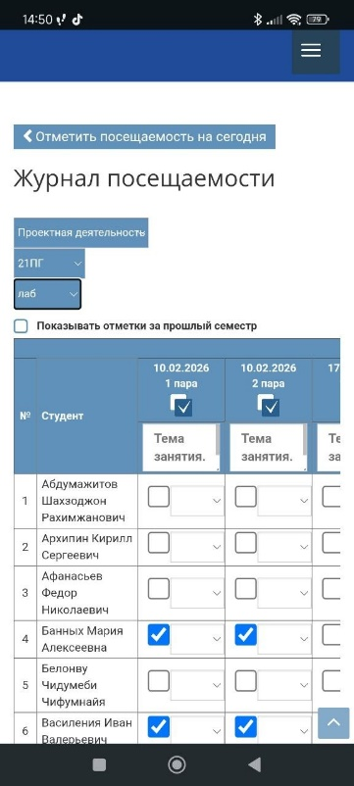
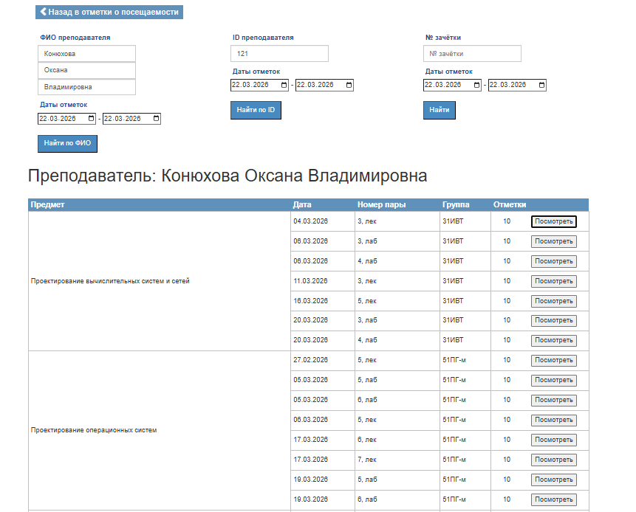
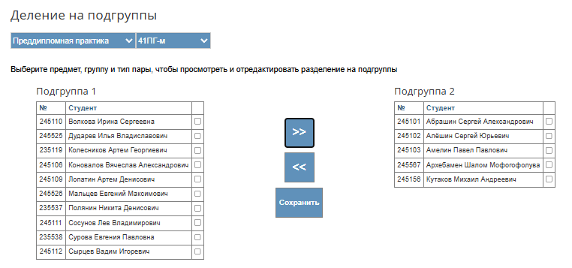
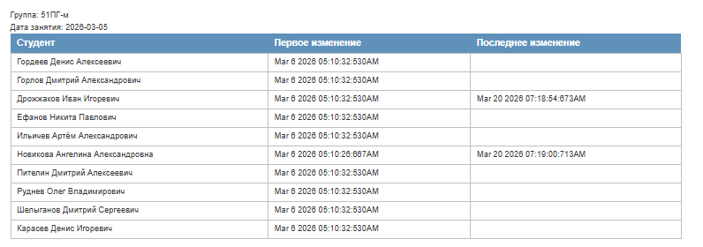
Интерфейсы разрабатываемой системы

Slide 12
Анализ результатов
Внедрение разработанной подсистемы позволило получить следующие улучшения по сравнению с существующей системой учета посещаемости:
Благодаря реализации автоматического выбора занятия по текущему времени
Введение троичной логики и логирования событий
Разделение на подгруппы
Повышение надежности системы

